Slide 1
计算机. 算法设计与分析基础 Computer Algorithms Design & Analysis 第五章 贪心法
华北电力大学计算机系

Slide 2
第五章 贪心法
一、基本概念
二、活动安排问题
三、部分背包问题
四、单源最短路径
五、最优装载问题*
六、最小生成树*
七、多机调度问题*

Slide 3
一、基本概念
问题讨论：某收银柜台有四种面值分别为二角五分、一角、五分和一分的硬币，每种硬币数量充足，现要找给某顾客六角三分钱，问怎样找钱，才能使所拿出的硬币个数是最少的？
统一单位：面值：v[1]=25分，v[2]=10分，v[3]=5分，v[4] =1分，找零：n=63分
算法1(动态规划)：设f[n]为找n分钱所需的最少硬币数
f[n]
第一次找25分硬币
1
10
5
1+f[n-25]
1+f[n-10]
1+f[n-5]
1+f[n-1]
Notes:
动态规划，针对某些问题，并不直观，逻辑较为复杂。

Slide 4
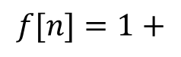
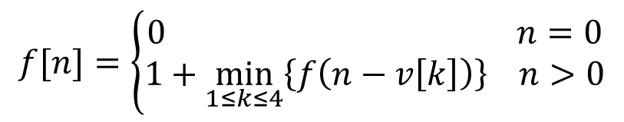
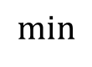
一、基本概念
算法1(动态规划)：设f[n]为找n分钱所需的最少硬币数，则存在如下递归关系：
f[n]
第一次找25分硬币
1
10
5
1+f[n-25]
1+f[n-10]
1+f[n-5]
1+f[n-1]
$$f[n]=1+$$
$$min$$
$$⁡\{f[n−25],f[n−10],f[n−5],f[n−1]\}$$
$$f[n]=\left\{\begin{aligned}0 n=0 \\ 1+\min_{1≤k≤4}\left\{f\left(n−v\left[k\right]\right)\right\} n>0\end{aligned}\right.$$
Notes:
动态规划，针对某些问题，并不直观，逻辑较为复杂。

Slide 5
一、基本概念
问题讨论：某收银柜台有四种面值分别为二角五分、一角、五分和一分的硬币，每种硬币数量充足，现要找给某顾客六角三分钱，问怎样找钱，才能使所拿出的硬币个数是最少的？
统一单位：面值：v[1]=25分，v[2]=10分，v[3]=5分，v[4] =1分，找零：n=63分
算法2：每次拿一枚，不超过总额的情况下，拿面值最大的硬币，直至找齐63分。
n=63
38-25=13
3-1=2
1-1=0
次数 | 1 | 2 | 3 | 4 | 5
所选面值
贪心策略
6
25
25
63-25=38
13-10=3
2-1=1

Slide 6
一、基本概念
找零钱贪心算法：每次拿一枚，不超过总额的情况下，拿面值最大的硬币，直至找齐。
证明是最优解—反证法
假设贪心算法的解非最优解
任取一个最优解，将硬币从大到小排序
则有k<h，总额v[m1]+…+v[mk] =C。
同位置项对比，必有v[mi]<=v[li]，因为贪心选择v[li]一定是最大的。
则v[m1]+…+v[mk] <= v[l1]+…+v[lk] < v[l1]+…+v[lk]+…v[lh]=C
v[m1]+…+v[mk] <C，显然与总额=C，矛盾。
则假设不成立。贪心算法即为最优解
n=C
次数 | 1 | 2 | … | i | i+1 | … | k | …h
所选面值
v[l1]
v[l2]
…
v[li]
v[l(i+1)]
…
v[lk]
…v[lh]
…
 | 1 | 2 | … | i | i+1 | … | k
所选面值 | v[m1] | v[m2] | … | v[mi] | v[m(i+1)] | … | v[mk]
大于0

Slide 7
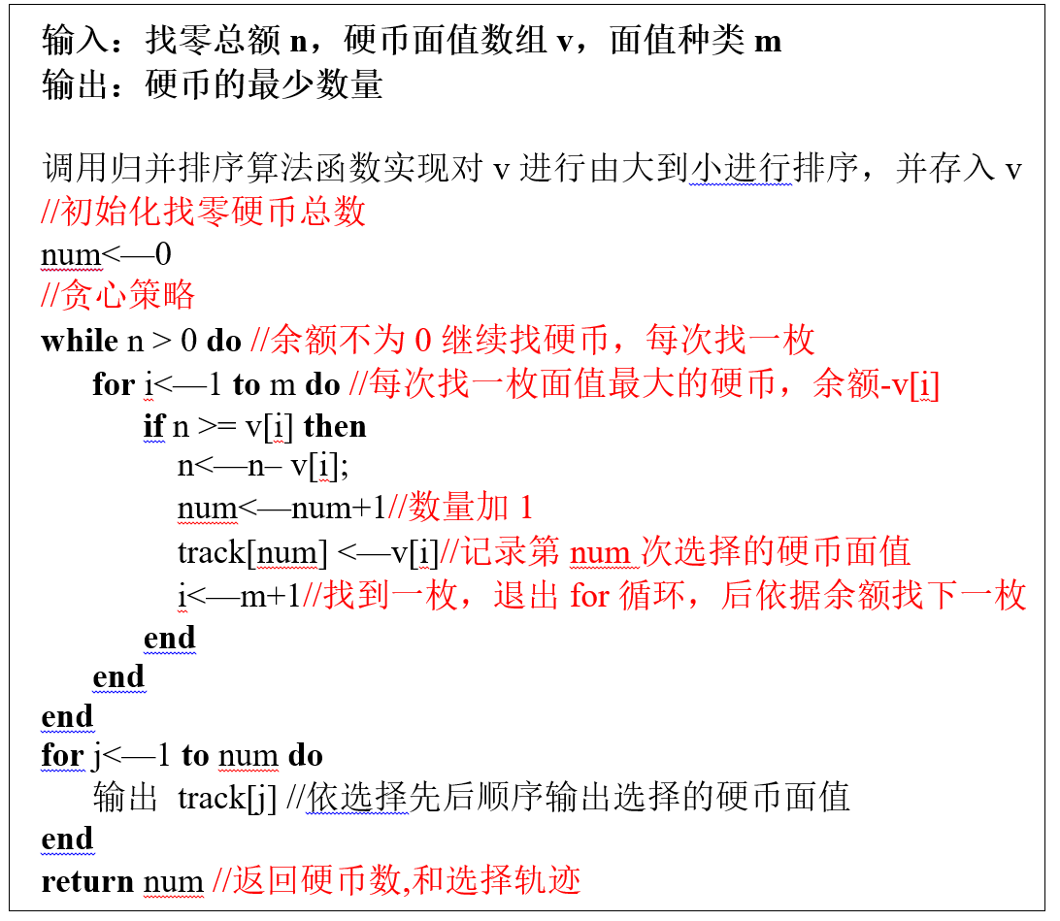
一、基本概念
找零钱贪心算法Change(n,v,m)
V[1..4]={25,10,5,1}
时间复杂度？
T(n)=mlogm+nm
mlogm
nm
Notes:
互动，求时间复杂度O(N*M)。排好序后，从前到后依次进行选择，就是贪心选择的顺序。

Slide 8
一、基本概念
贪心策略：贪心策略通过一系列的选择来得到一个问题的解，所作的每一个选择都是当前最优选择（局部最优），即贪心选择（不考虑整体），并最终获得整体最优解。

Slide 9
一、基本概念
可采用贪心策略的关键条件
最优子结构性质
问题的最优解由其子问题的最优解构成，子问题可独立求解。
贪心算法和动态规划算法都要求问题具有最优子结构性质，但是能用动态规划算法求解的问题不一定能用贪心策略(贪心法)来求解(0-1背包问题)。
贪心：仅考虑当下（局部），就做出选择。
动态规划：得到全局最优解之后，才回退做出选择。
慎用，要有大局观

Slide 10
一、基本概念
贪心策略一般步骤：
提出贪心策略（观察问题特征，构造贪心选择）
证明策略的正确性（反证法）
提出贪心
策略
证明策略
正确

Slide 11
一、基本概念
作业1，实现找零钱问题算法（任意编程语言）
要求输出下例的最少钱币数量，选择方案
面值：v[1]=25分，v[2]=10分，v[3]=5分，v[4] =1分，找零：n=63分

Slide 12
二、活动安排问题
问题描述：
设有n个活动，每个活动都要求使用同一资源,而在同一时间内只有一个活动能使用这一资源（商业广场）。
活动安排问题
尽可能多的安排活动(数量最多)
确保时间不冲突
演唱会
广场舞
早市
抽奖
手机发布
美食汇
服装打折促销
募捐活动
儿童活动
车展
开业
t
0 1 2 3 4 5 6 7 8 9 10 11 12 13 14

Slide 13
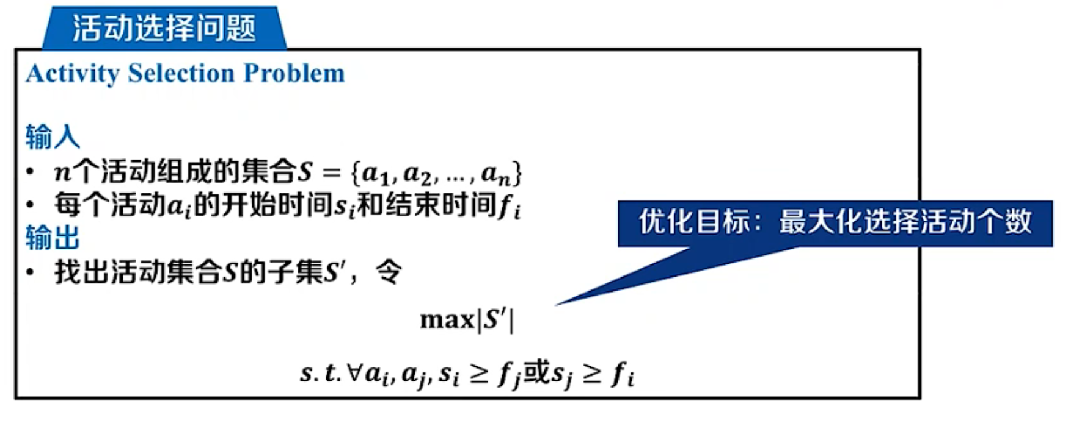

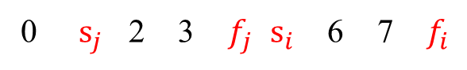


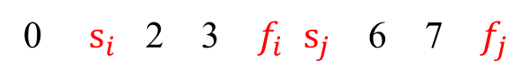

二、活动安排问题
形式化描述：
约束条件
$$a_{j}$$
$$a_{i}$$
$$a_{i}$$
$$a_{j}$$
t
t
0 $s_{j}$ 2 3 $f_{j}$ $s_{i}$ 6 7 $f_{i}$
0 $s_{i}$ 2 3 $f_{i}$ $s_{j}$ 6 7 $f_{j}$

Slide 14
二、活动安排问题
贪心策略
最短活动优先
最先开始优先
最早结束优先
每次选择结束时间最早的活动，以便留出更多时间给后续活动。
0 1 2 3 4 5 6 7 8 9 10 11 12 13 14
t
0 1 2 3 4 5 6 7 8 9 10 11 12 13 14
t

Slide 15
二、活动安排问题
贪心策略
最早结束优先：每次选择结束时间最早的活动，以便留出更多时间给后续活动。
先按照结束时间将活动升序排序（从早到晚）。
i | 1 | 2 | 3 | 4 | 5 | 6 | 7 | 8 | 9 | 10 | 11
s[i] | 1 | 3 | 0 | 5 | 3 | 5 | 6 | 8 | 8 | 2 | 12
f[i] | 4 | 5 | 6 | 7 | 8 | 9 | 10 | 11 | 12 | 13 | 14
演唱会
广场舞
夜市
抽奖
例：待安排的11个活动按结束时间从早到晚排序
手机发布
美食汇
服装打折促销
募捐活动
儿童活动
车展
开业
0 1 2 3 4 5 6 7 8 9 10 11 12 13 14
t

Slide 16
二、活动安排问题
证明贪心策略正确性
贪心策略：最早结束优先
证明：反证法，贪心解非最优，存在更优解（贪心解不劣于最优解）
任取最优解
依次对比活动，相同不替换，不同替换
贪心解
不同替换，贪心解结束早，不会和后面产生冲突
0 1 2 3 4 5 6 7 8 9 10 11 12 13
0 1 2 3 4 5 6 7 8 9 10 11 12 13

Slide 17
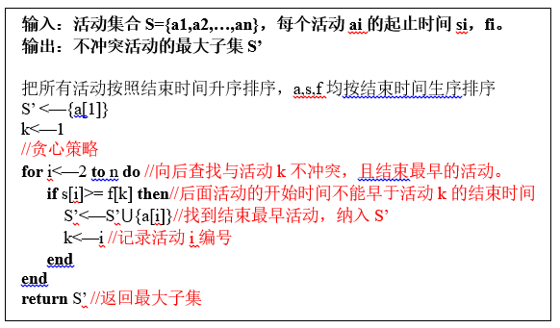
二、活动安排问题
活动安排贪心算法
Arrange(S,s,f)
时间复杂度
T(n)=?
nlogn
n

Slide 18
二、活动安排问题
作业2，实现活动安排算法（任意编程语言）
要求输出下例的最多活动安排数量，活动方案
i | 1 | 2 | 3 | 4 | 5 | 6 | 7 | 8 | 9 | 10 | 11
s[i] | 1 | 3 | 0 | 5 | 3 | 5 | 6 | 8 | 8 | 2 | 12
f[i] | 4 | 5 | 6 | 7 | 8 | 9 | 10 | 11 | 12 | 13 | 14

Slide 19
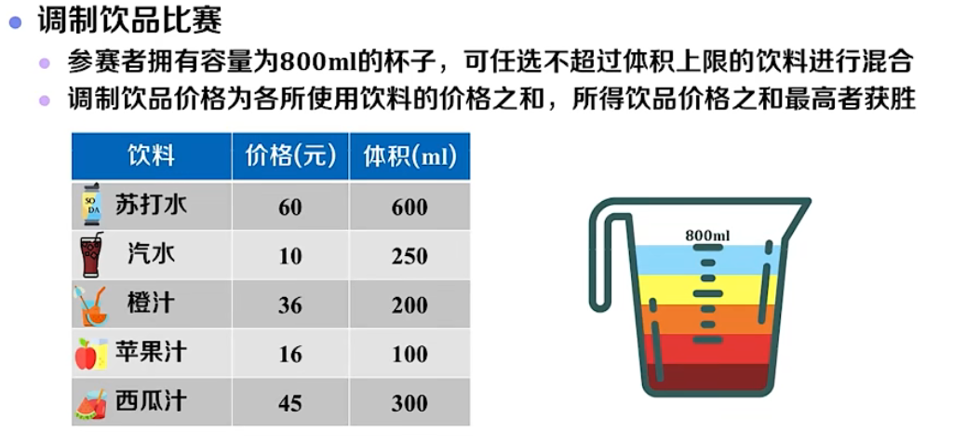
三、部分背包问题
问题描述：给定n种物品和一个背包。物品的i体积是v_{i}，其价格为p_{i} ，背包的容量为C。选择物品装入背包时，可以选择物品的一部分，而不一定要全部装入背包。问应如何选择装入背包中的物品的总价值最大？
问题—如何调制价格最高

Slide 20
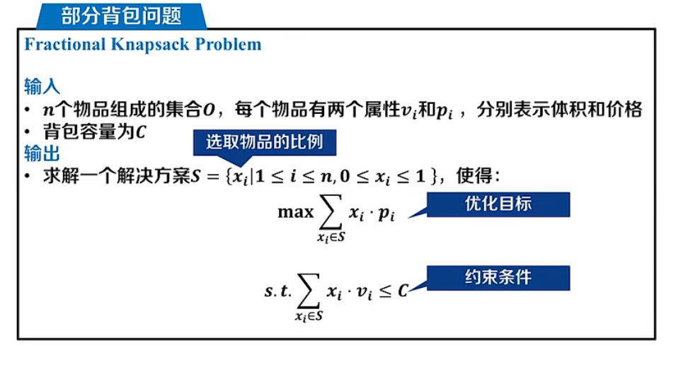
三、部分背包问题
形式化定义

Slide 21
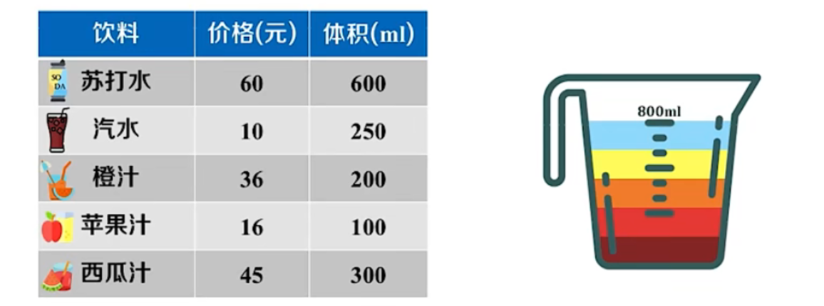
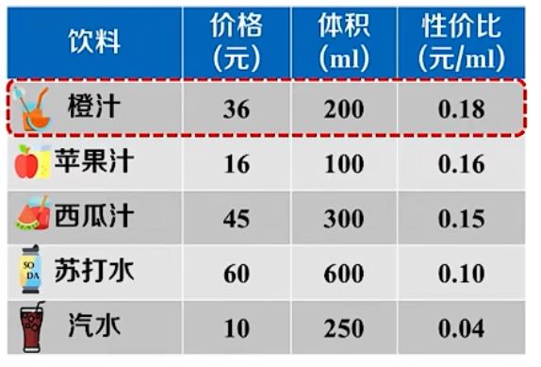
三、部分背包问题
贪心策略
最高性价比优先（性价比=价格/体积）

Slide 22
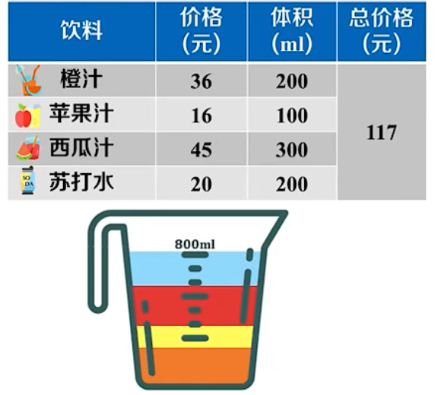
三、部分背包问题
贪心策略
优先选择高性价比的饮料，尽可能装满杯子(尽可能全部装入)。
性价比排序
选择方案

Slide 23
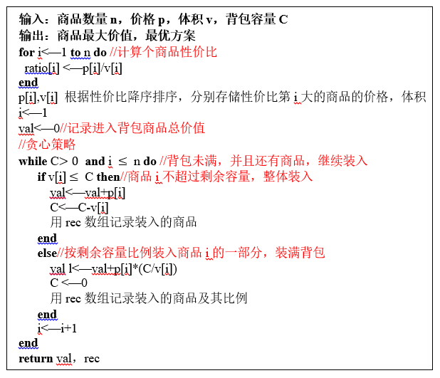
三、部分背包问题
伪代码
FraKnapsack(n,p,v,C)
时间复杂度
T(n)=O(nlogn)

Slide 24
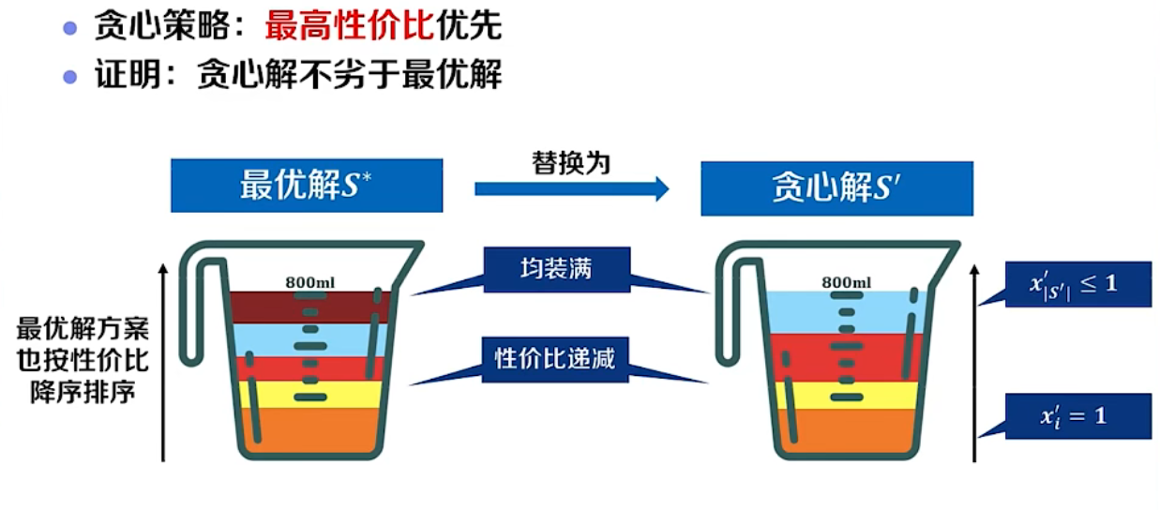
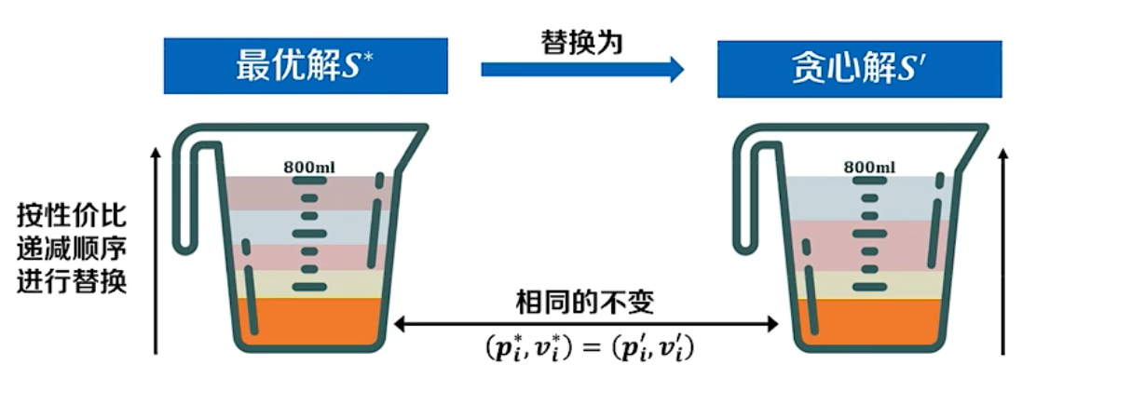
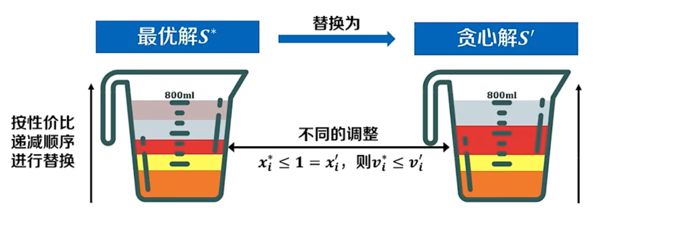
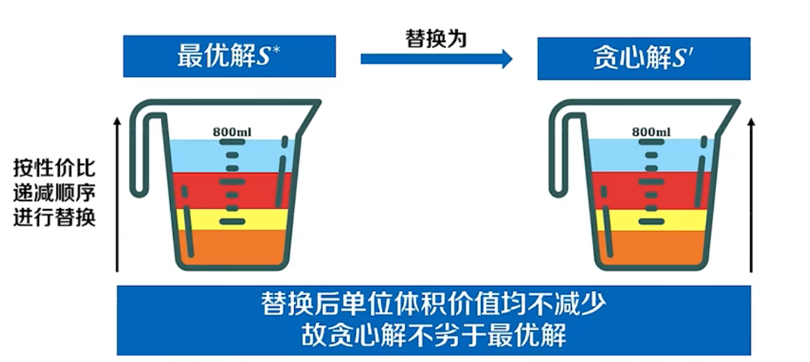
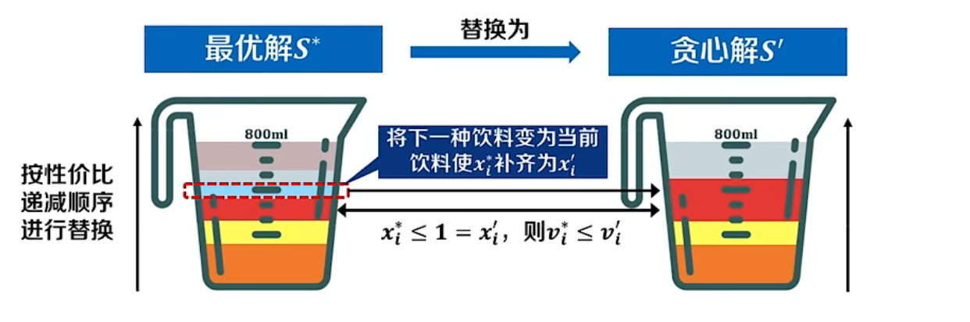
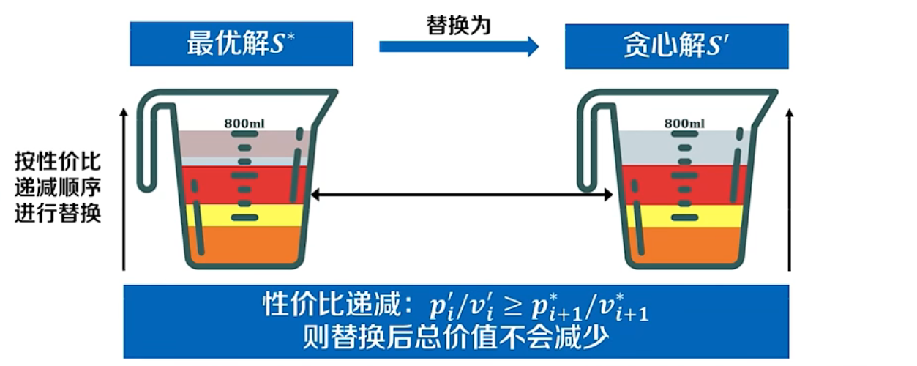
三、部分背包问题
证明贪心策略的正确性*（反证法，贪心解非最优解，存在其他最优解）

Slide 25
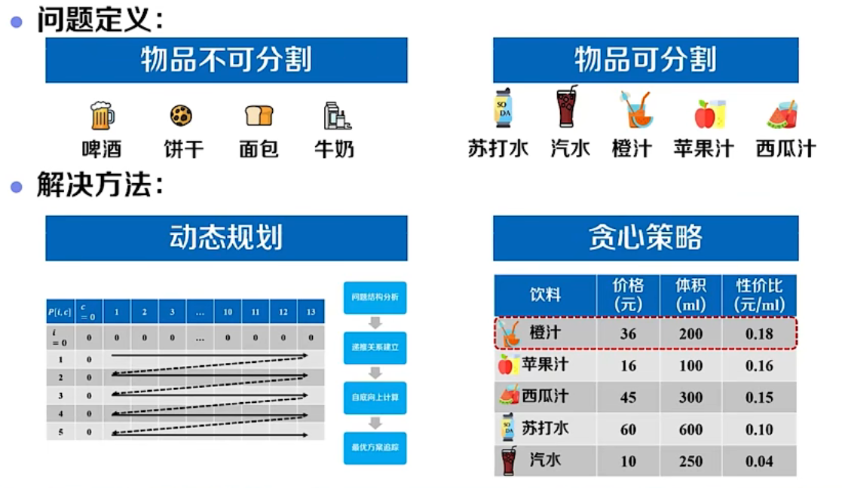
三、部分背包问题
对比0-1背包问题

Slide 26
三、部分背包问题
作业3，实现部分背包算法（任意编程语言）
要求输出下例的最大价值，选择方案

Slide 27
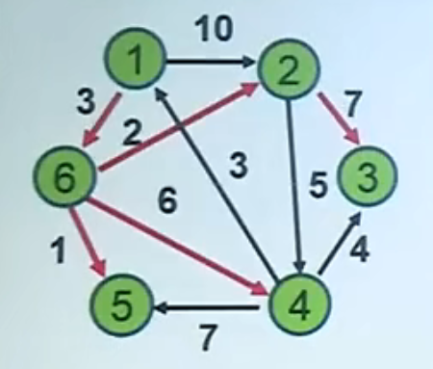
四、单源最短路径
问题描述：
给定一个带权有向图G=(V,E,W)，其中V顶点集合，E边集合，每条边e=<i，j>的权W(e)是一个非负实数，表示距离。源点s∈V。
求：从s出发到所有其他顶点的最短路径。
源点：1
1->1:short[1]=0;
1->6->2:short[2]=5;
1->6->2->3:short[3]=12;
1->6->4:short[4]=9;
1->6->5:short[5]=4;
1->6:short[6]=3;

Slide 28
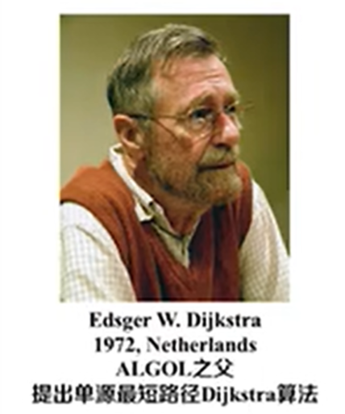
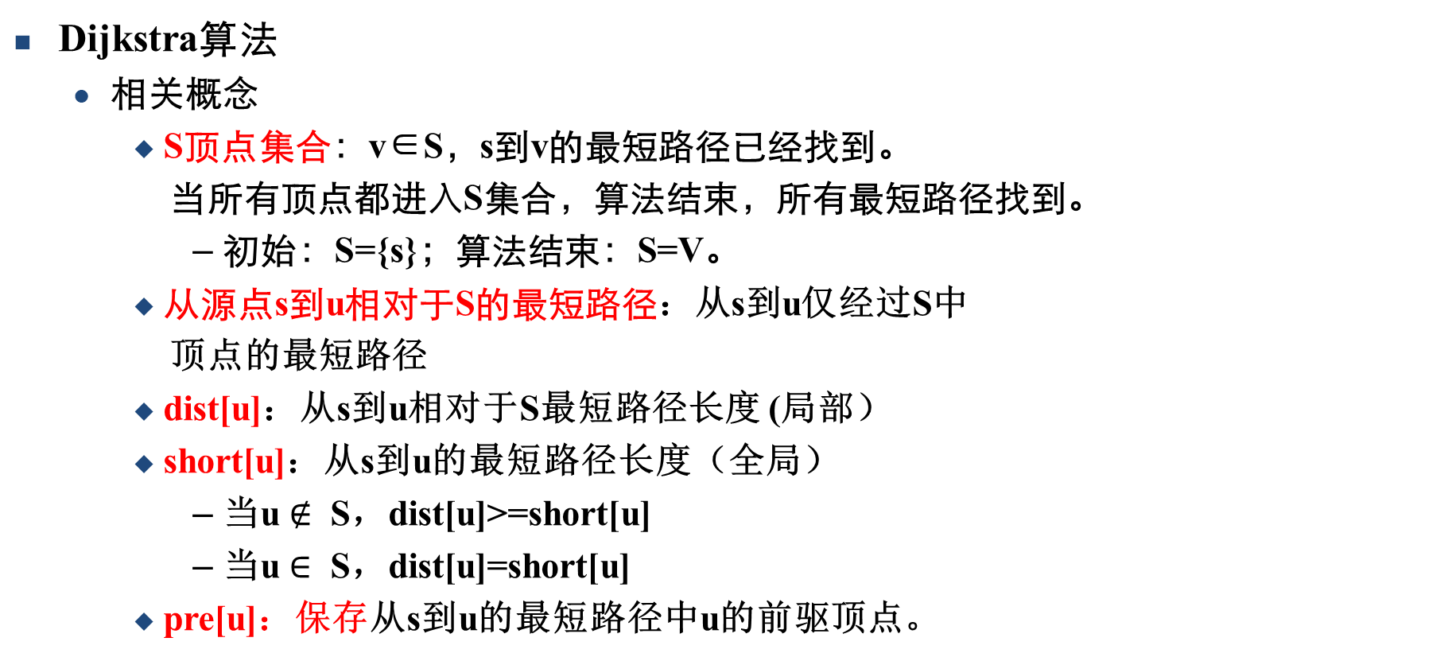
四、单源最短路径
Dijkstra算法
相关概念
S顶点集合：v∈S，s到v的最短路径已经找到。
当所有顶点都进入S集合，算法结束，所有最短路径找到。
初始：S={s}；算法结束：S=V。
从源点s到u相对于S的最短路径：从s到u仅经过S中
顶点的最短路径
dist[u]：从s到u相对于S最短路径长度 (局部）
short[u]：从s到u的最短路径长度（全局）
当u $∉$ S，dist[u]>=short[u]
当u $∈$ S，dist[u]=short[u]
pre[u]：保存从s到u的最短路径中u的前驱顶点。
u
S
s
u
a
b

Slide 29
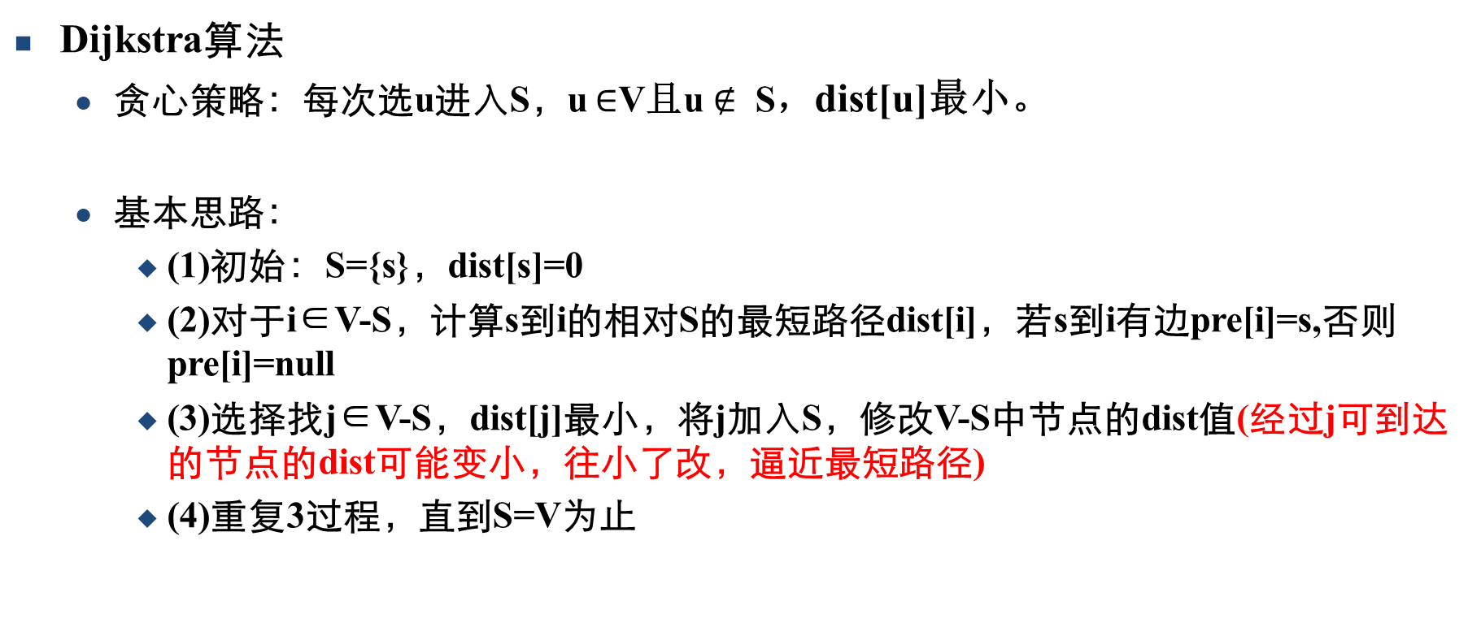
四、单源最短路径
Dijkstra算法
贪心策略：每次选u进入S，u $∈$V且u $∉$ S，dist[u]最小。
基本思路：
(1)初始：S={s}，dist[s]=0
(2)对于i∈V-S，计算s到i的相对S的最短路径dist[i]，若s到i有边pre[i]=s,否则pre[i]=null
(3)选择找j∈V-S，dist[j]最小，将j加入S，修改V-S 中节点的dist值(经过j可到达的节点的dist可能变小，往小了改，逼近最短路径)
(4)重复3过程，直到S=V为止

Slide 30
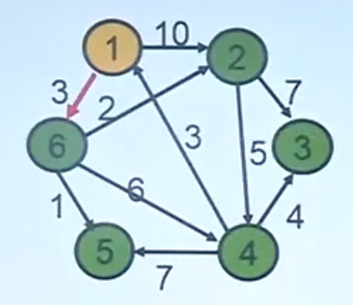
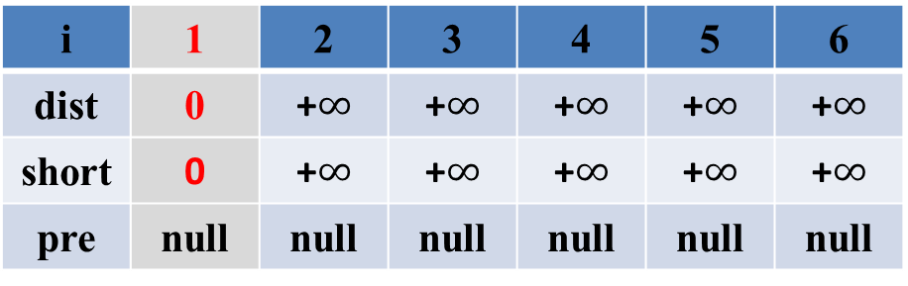
四、单源最短路径
实例
输入：带权有向图G=(V,E,W)，V={1,2,3,4,5,6}，s=1
S
初始：S={1}, dist[1]=0
i | 1 | 2 | 3 | 4 | 5 | 6
dist | 0 | +$∞$ | +$∞$ | +$∞$ | +$∞$ | +$∞$
short | 0 | +$∞$ | +$∞$ | +$∞$ | +$∞$ | +$∞$
pre | null | null | null | null | null | null

Slide 31
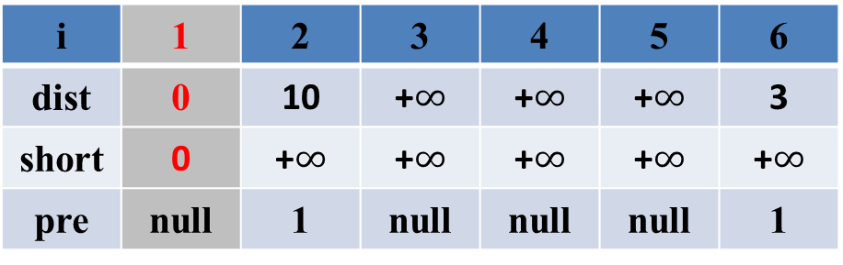
四、单源最短路径
实例
输入：带权有向图G=(V,E,W)，V={1,2,3,4,5,6}，s=1
S
第2步：S={1}, dist[1]=0
i | 1 | 2 | 3 | 4 | 5 | 6
dist | 0 | 10 | +$∞$ | +$∞$ | +$∞$ | 3
short | 0 | +$∞$ | +$∞$ | +$∞$ | +$∞$ | +$∞$
pre | null | 1 | null | null | null | 1

Slide 32
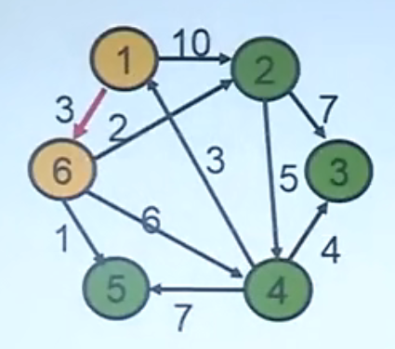
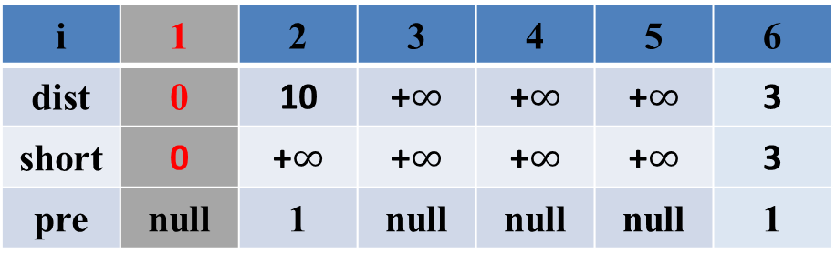
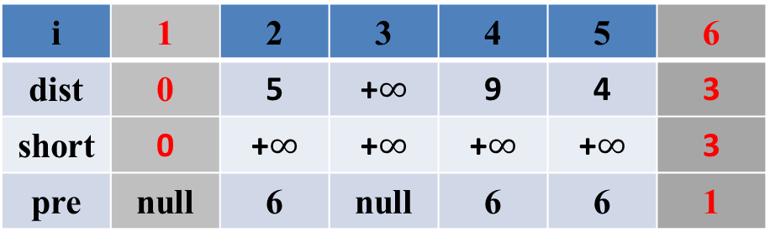
四、单源最短路径
实例
输入：带权有向图G=(V,E,W)，V={1,2,3,4,5,6}，s=1
S
第3步：S={1,6}
i | 1 | 2 | 3 | 4 | 5 | 6
dist | 0 | 10 | +$∞$ | +$∞$ | +$∞$ | 3
short | 0 | +$∞$ | +$∞$ | +$∞$ | +$∞$ | 3
pre | null | 1 | null | null | null | 1
i | 1 | 2 | 3 | 4 | 5 | 6
dist | 0 | 5 | +$∞$ | 9 | 4 | 3
short | 0 | +$∞$ | +$∞$ | +$∞$ | +$∞$ | 3
pre | null | 6 | null | 6 | 6 | 1

Slide 33
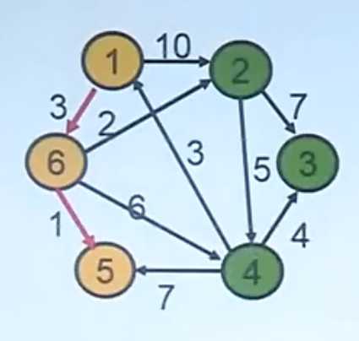
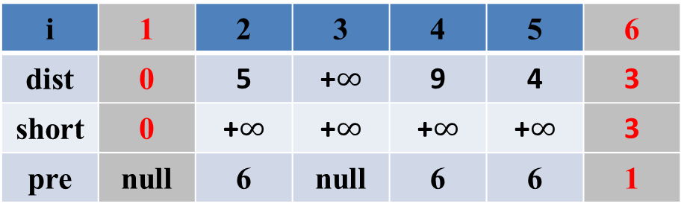
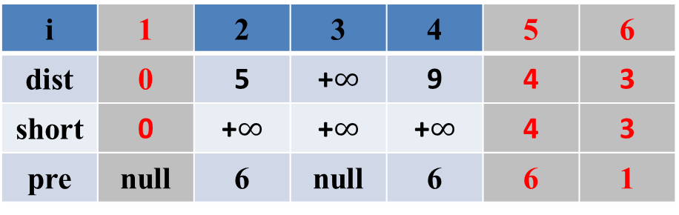
四、单源最短路径
实例
输入：带权有向图G=(V,E,W)，V={1,2,3,4,5,6}，s=1
S
重复第3步：S={1,6,5}
i | 1 | 2 | 3 | 4 | 5 | 6
dist | 0 | 5 | +$∞$ | 9 | 4 | 3
short | 0 | +$∞$ | +$∞$ | +$∞$ | +$∞$ | 3
pre | null | 6 | null | 6 | 6 | 1
i | 1 | 2 | 3 | 4 | 5 | 6
dist | 0 | 5 | +$∞$ | 9 | 4 | 3
short | 0 | +$∞$ | +$∞$ | +$∞$ | 4 | 3
pre | null | 6 | null | 6 | 6 | 1

Slide 34
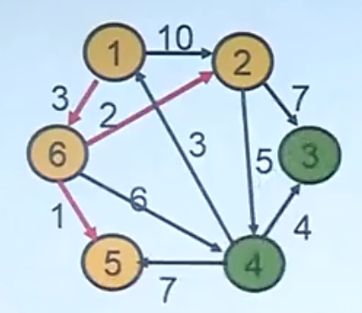
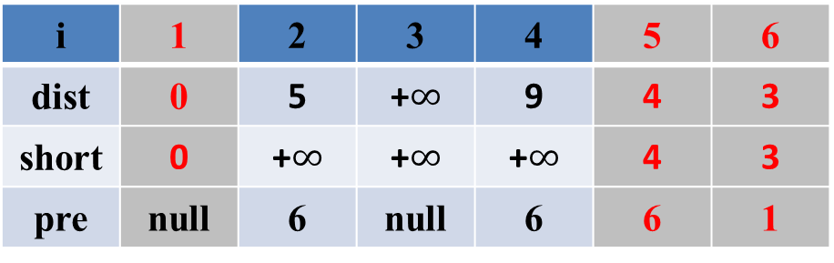
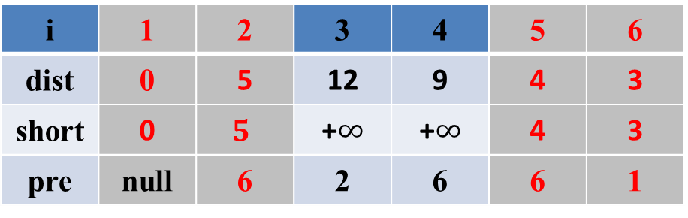
四、单源最短路径
实例
输入：带权有向图G=(V,E,W)，V={1,2,3,4,5,6}，s=1
S
重复第3步：S={1,6,5,2}
i | 1 | 2 | 3 | 4 | 5 | 6
dist | 0 | 5 | +$∞$ | 9 | 4 | 3
short | 0 | +$∞$ | +$∞$ | +$∞$ | 4 | 3
pre | null | 6 | null | 6 | 6 | 1
i | 1 | 2 | 3 | 4 | 5 | 6
dist | 0 | 5 | 12 | 9 | 4 | 3
short | 0 | $$5$$ | +$∞$ | +$∞$ | 4 | 3
pre | null | 6 | 2 | 6 | 6 | 1

Slide 35
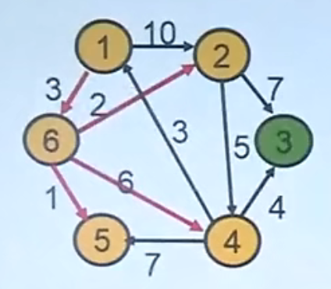
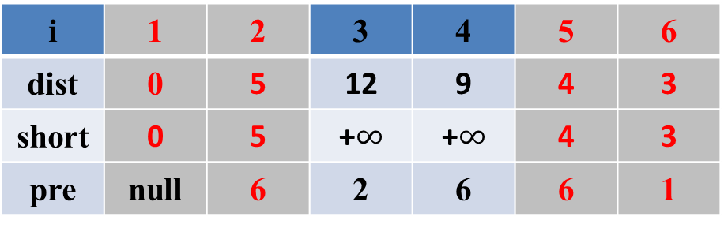
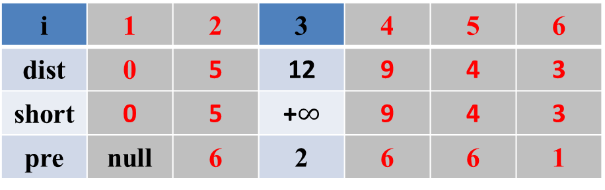
四、单源最短路径
实例
输入：带权有向图G=(V,E,W)，V={1,2,3,4,5,6}，s=1
S
重复第3步：S={1,6,5,2,4}
i | 1 | 2 | 3 | 4 | 5 | 6
dist | 0 | 5 | 12 | 9 | 4 | 3
short | 0 | 5 | +$∞$ | +$∞$ | 4 | 3
pre | null | 6 | 2 | 6 | 6 | 1
i | 1 | 2 | 3 | 4 | 5 | 6
dist | 0 | 5 | 12 | 9 | 4 | 3
short | 0 | 5 | +$∞$ | 9 | 4 | 3
pre | null | 6 | 2 | 6 | 6 | 1

Slide 36
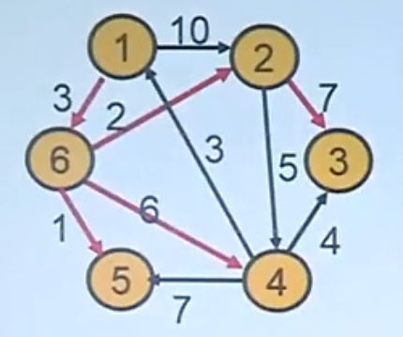
四、单源最短路径
实例
输入：带权有向图G=(V,E,W)，V={1,2,3,4,5,6}，s=1
重复第3步：S={1,6,5,2,4,3}
S
i | 1 | 2 | 3 | 4 | 5 | 6
dist | 0 | 5 | 12 | 9 | 4 | 3
short | 0 | 5 | 12 | 9 | 4 | 3
pre | null | 6 | 2 | 6 | 6 | 1
源点：1
1->1:short[1]=0;
1->6->2:short[2]=5;
1->6->2->3:short[3]=12;
1->6->4:short[4]=9;
1->6->5:short[5]=4;1->6:short[6]=3;

Slide 37
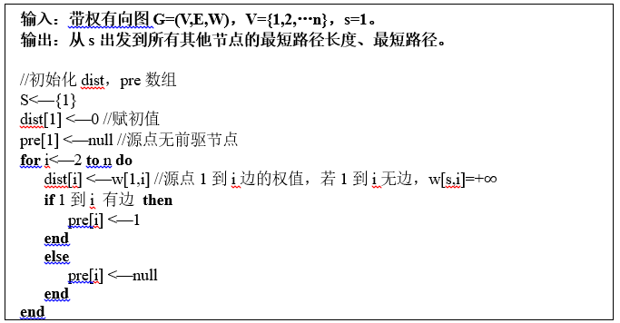
四、单源最短路径
Dijkstra(G,s)
初始化

Slide 38
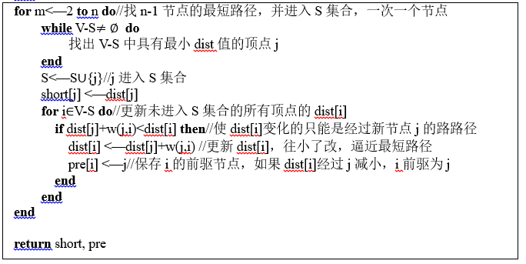
四、单源最短路径
Dijkstra(G,s)
贪心策略

Slide 39
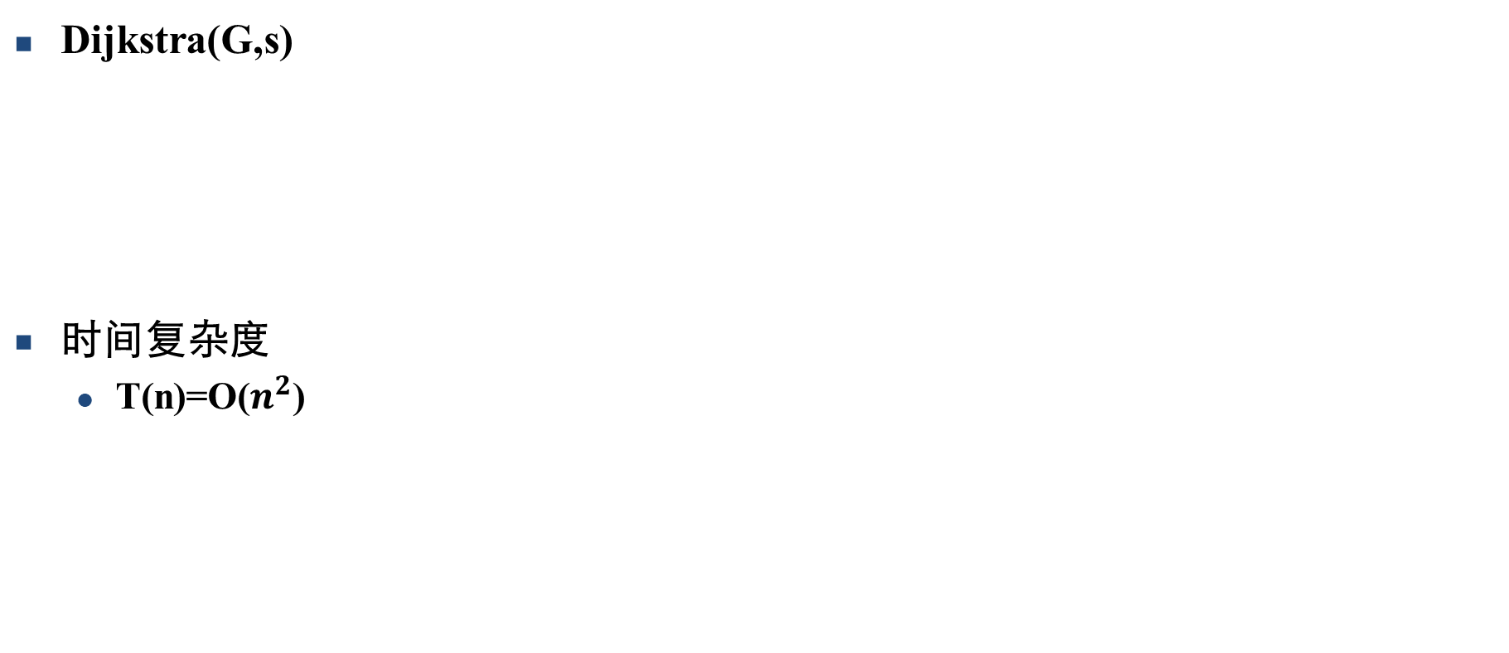
四、单源最短路径
Dijkstra(G,s)
时间复杂度
T(n)=O($n^{2}$)

Slide 40
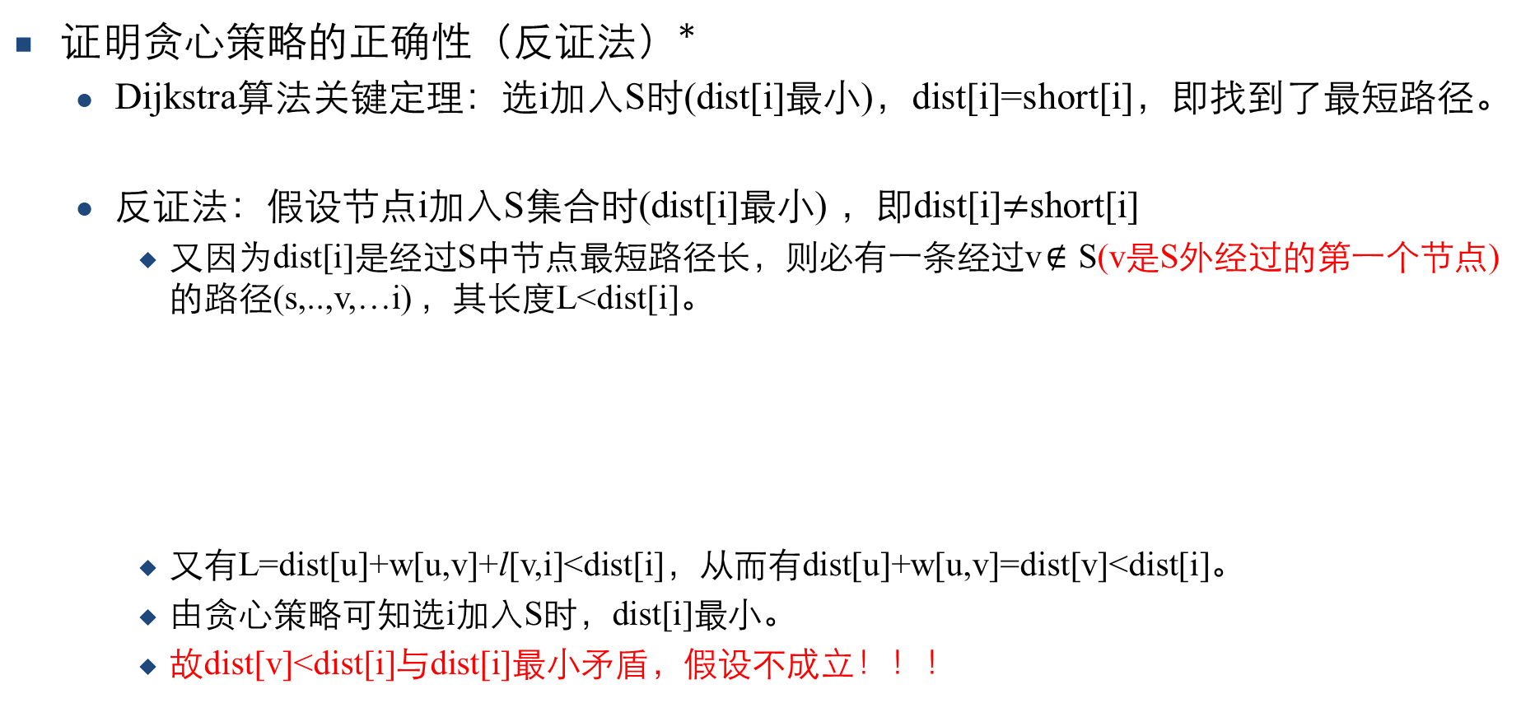
四、单源最短路径
证明贪心策略的正确性（反证法）*
Dijkstra算法关键定理：选i加入S时(dist[i]最小)，dist[i]=short[i]，即找到了最短路径。
反证法：假设节点i加入S集合时(dist[i]最小) ，即dist[i]$≠$short[i]
又因为dist[i]是经过S中节点最短路径长，则必有一条经过v$∉$S(v是S外经过的第一个节点)的路径(s,..,v,…i) ，其长度L<dist[i]。
又有L=dist[u]+w[u,v]+l[v,i]<dist[i]，从而有dist[u]+w[u,v]=dist[v]<dist[i]。
由贪心策略可知选i加入S时，dist[i]最小。
故dist[v]<dist[i]与dist[i]最小矛盾，假设不成立！！！
s
v
S
u
i
a
b

Slide 41


五、最优装载问题
问题描述：有一批集装箱要装上一艘载重量为C的轮船。其中集装箱i的重量为w_{i} <C。最优装载问题要求确定，在装载体积不受限制的情况下，应如何装载才能将尽可能多的集装箱上轮船。

Slide 42
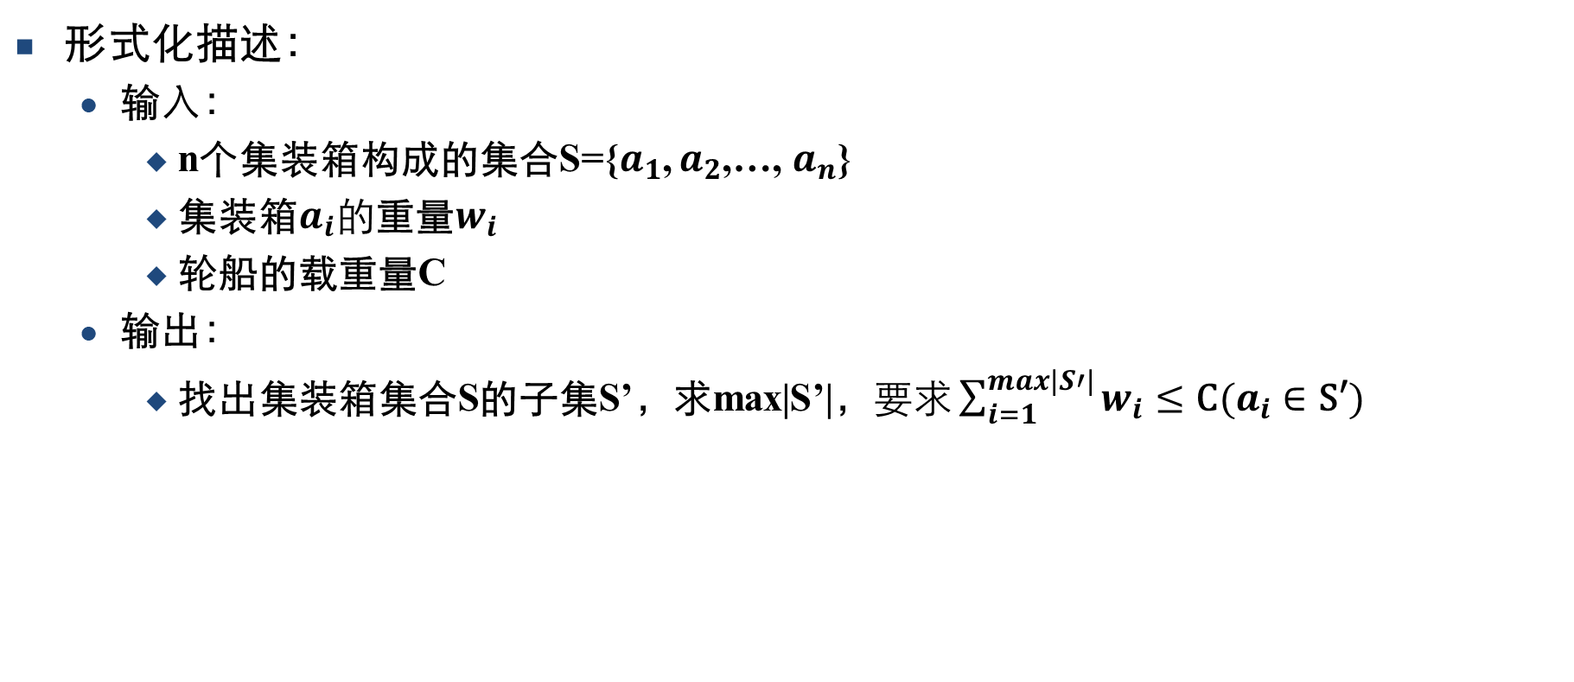
五、最优装载问题
形式化描述：
输入：
n个集装箱构成的集合S={$a_{1}$, $a_{2}$,…, $a_{n}$}
集装箱$a_{i}的$重量$w_{i}$
轮船的载重量C
输出：
找出集装箱集合S的子集S’，求max|S’|，$要求\sum_{i=1}^{max|S′|}{w_{i}≤\text{C}(a_{i}∈\text{S}\text{′})}$

Slide 43
五、最优装载问题
贪心策略：
轻者优先—采用重量最轻者先装的贪心选择策略，由此可得最优装载问题的一个最优解

Slide 44
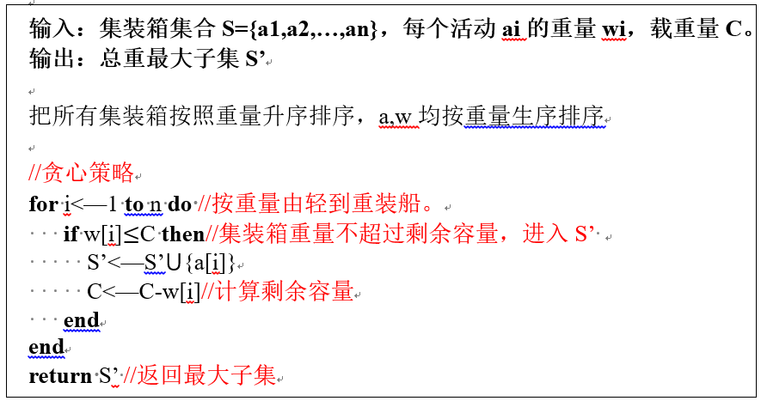
五、最优装载问题
伪代码
Loading(a,w,C)
时间复杂度
T(n)=O(nlogn)

Slide 45
五、最优装载问题
证明贪心策略的正确性：（反证法，贪心解非最优解，存在其他最优解）
通过替换证明贪心最优解不劣于任意最优解
最优解被替换为贪心解
贪心解即为最优解
任意最优解
按重量升序排序
相同不换
相同不换
不同替换
不同替换
…
贪心解
自然升序排序

Slide 46
六、最小生成树
基本概念：
给定无向联通带权图G=(V,E,W)，其中W(e)是e的权。
G的一棵生成树T是包含了G的所有顶点的树。
生成树中各边的权之和W(T)称为树的权。
具有最小权的生成树称为G的最小生成树。

Slide 47
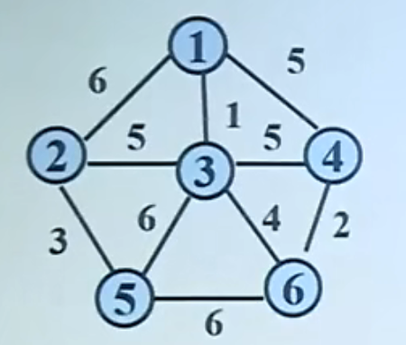
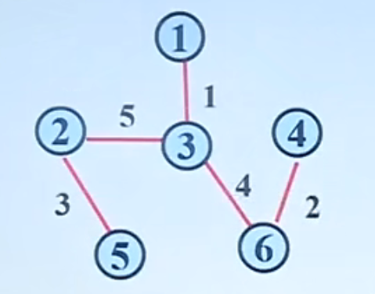
六、最小生成树
实例： G=(V,E,W)，V={1,2,3,4,5,6}, E={{1,2},{1,3},{1,4},{2,3},{2,5},
{3,4},{3,5}, {3,6},{4,6},{5,6},}， W如图所示

Slide 48
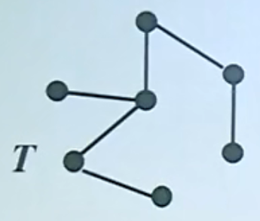

六、最小生成树
生成树性质： G=(V,E,W)是n阶连通图，则有如下性质
(1)T是G的生成树当且仅当T无回路且有n-1条边
(2)T是G的生成树，若e∈G,且e∉T，那么T∪{e}含有一个回路C。

Slide 49


六、最小生成树
生成树性质： G=(V,E,W)是n阶连通图，则有如下性质
(3)去掉回路C的任意一条边，就得到G的另一棵生成树T’。
依据性质可知找到生成树算法要素
算法步骤：选边；约束条件：不形成回路；截止条件：边数达到n-1。

Slide 50
六、最小生成树
图的最小生成树在实际中有广泛应用，是网络中连接所有节点的最简单的方式。
求最小生成树Prim算法
输入：带权无向图G=(V,E,W)，V={1,2,…n}
输出：最小生成树T
贪心策略：每次选最短边e进入T。
S是V的一个真子集，如果, i∈S,j∈V-S，e={i,j},e∈E，且e是连接S与V-S集合的权值最小的边。
一定存在G的一棵最小生成树T，它以e为其中的一条边。
每次选择两个顶点集合的最短边e的进入T。

Slide 51







六、最小生成树
Prim算法基本步骤
(1)初始：S={1}，S=V时算法结束；
(2)选择连接S与V-S集合最短边e={i,j},其中,i∈S，j∈V-S。将e加入树T，j加入S ；
(3)重复n-1次过程(2)，直到S=V为止。
S={}
S={1}
S={1,3}
S={1,3,6}
S={1,3,6,4}
S={1,3,6,4,2}
S={1,3,6,4,2,5}

Slide 52


六、最小生成树
Prim(G)
时间复杂度
T(n)=O(${|V|}^{2}$)

Slide 53
六、最小生成树
求最小生成树Kruskal算法
输入：带权无向图G=(V,E,W)，V={1,2,…n}
输出：最小生成树T
贪心策略：每次选择最短边e的进入T(直接从E中选)。

Slide 54





六、最小生成树
Kruskal算法基本步骤
(1)按照权值从小到大对边排序；
(2)依次考察当前的最短边e，若e与T的边不构成回路，则把e加入T，否则跳过e。
(3)重复过程2，直到选择了n-1条边为止。

Slide 55

六、最小生成树
Kruskal(G)
时间复杂度
T(n)=O(|E|log|V|)

Slide 56
七、多机调度问题*
问题描述：设有n个独立的作业{1，2，…，n}，由m台相同的机器进行加工处理。作业i所需要的处理时间为t_{i} 。现约定任何作业可以在任何一台机器上加工处理，但未完工前不允许中断处理。任何作业不能拆分成更小的子作业。
多机调度问题要求给出一种作业的调度方案，使所给的n个作业在尽可能短的时间内由m台机器处理完成。

Slide 57
七、多机调度问题
贪心策略：处理时间最长的作业优先分配
基本思路：
当n小于等于m时，将机器i的[0, t_{i} ]时间区间分 配给作业i。
当n>m时，首先将n个作业依其所需的处理时间从大到小排序。然后依此顺序将作业分配给负载最小的处理机。

Slide 58
七、多机调度问题
实例：设7个独立作业{1，2，3，4，5，6，7}由3台机器M₁，M₂和M₃来加工处理。各作业所需的处理时间分别为{2，14，4，16，6，5，3}。
所需的加工时间为17，分配排序{4,2,5,6,3,7,1}
用贪心选择策略可以获得较好的近似最优解
M1
4(16)
M2
2(14)
7(3)
5(6)
6(5)
3(4)
1
M3
多机调度示例

Slide 59
贪心法小结
贪心策略一般步骤：
提出贪心策略（观察问题特征，构造贪心选择）
证明策的正确（反证法）
提出贪心策略
证明策的正确

Slide 60

扩展内容
O(g(n))复杂度曲线
复杂度量级

Slide 61
扩展内容
多项式时间算法
如果一算法的最坏情形时间复杂度t(n)=O(n^{k}),则称该算法为多项式复杂度的算法或有多项式界的算法.
如果一算法的最坏情形时间复杂度T(n)不能用多项式限界（不能作为上界）,则称该算法为指数级的算法。这类算法称为难解的问题。

Slide 62
扩展内容
P（Polynomial）问题：一个问题有多项式界的算法
NP（Non-Deterministic Polynomial, 非确定多项式）问题：目前找不到多项式时间算法，同时也不确定就没有多项式时间算法，但是我们可以在多项式时间内验证一个解（通过其他方式给出的，或者假设的）是否正确的问题称为NP问题，亦称为验证问题类.（全排列问题、哈密顿回路）
NP完全问题（NPC）是一个NP问题，所有的NP问题都可以多项式时间内转化成这个问题。

Slide 63
作业*
给出多机调度问题的相关算法的伪代码

Slide 64
第五章 贪心法

